Slide 1
Использование здоровьесберегающих технологий в условиях введения ФГОС в дошкольные организации.

Slide 2
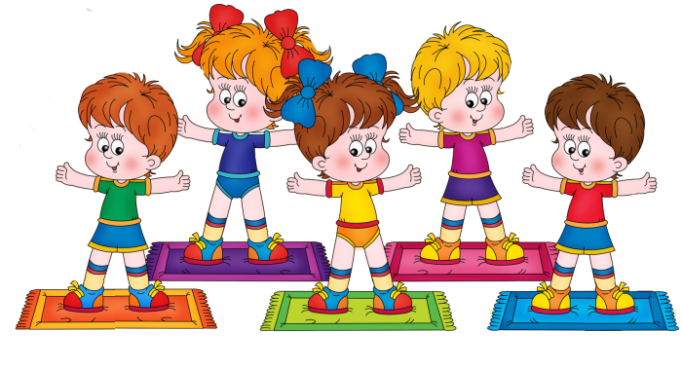
Здоровье ребенка превыше всего…
и наша задача сохранить его

Slide 3
Здоровье – это состояние полного физического, душевного , социального благополучия, а не только отсутствие физических дефектов.
( Всемирная организация здравоохранения)
Одна из задач ФГОС ДО :
«Охрана и укрепление физического и психического здоровья детей , в том числе их эмоционального благополучия».

Slide 4
Здоровье детей – это будущее страны, поэтому перед педагогами , родителями стоит задача воспитания здорового поколения. Основная цель дошкольного образования -развитие ребенка при сохранении здоровья ,то есть развитие ребенка в соответствии с принципом целесообразности. Поэтому необходимо научить детей воспринимать свою жизнь и здоровье как величайшую ценность . Важно на этом этапе сформировать у детей базу знаний и практических навыков здорового образа жизни.
Основными компонентами здорового образа жизни являются.
1Правильное питание
Рациональная двигательная активность
Закаливание организма
Развитие дыхательного аппарата
Сохранение стабильного психоэмоционального состояния.

Slide 5
Технология - это инструмент профессиональной деятельности педагога, соответственно характеризующаяся качественным прилагательным – педагогическим.
Здоровьесберегающая технология – это целостная система воспитательно-оздоровительных, коррекционных и профилактических мероприятий, которые осуществляются в процессе взаимодействия ребенка и педагога, ребенка и родителей, ребенка и доктора.
Цель здоровьесберегающих технологий
обеспечить дошкольнику возможность сохранения здоровья;
сформировать у него необходимые знания, умения, навыки по здоровому образу жизни;
научить использовать полученные знания в повседневной жизни.

Slide 6
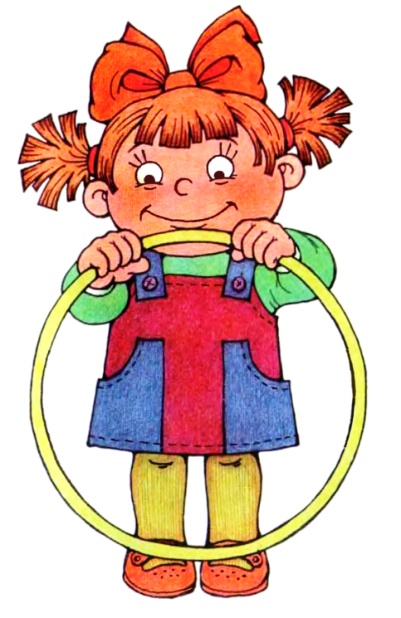
Благодаря использованию здоровьесберегающих технологий у детей
происходит:
-улучшение памяти, внимания, мышления; повышение способности к
произвольному контролю; улучшение общего эмоционального состояния;
- повышается работоспособность, уверенность в себе;
-стимулируются двигательные функции; снижает утомляемость;
- развивается дыхательный и артикуляционный аппарат;
-стимулируется речевая функция;
-становление осознанного отношения ребёнка
к здоровью и жизни человека, накопление знаний
о здоровье и развитие умения оберегать,
поддерживать и сохранять его;
- обретение валеологической компетентности,
позволяющей дошкольнику самостоятельно
и эффективно решать задачи здорового образа
жизни и безопасного поведения,
-задачи, связанные с оказанием элементарной медицинской,
психологической самопомощи и помощи.

Slide 7
Здоровьесберегающие педагогические технологии применяются в различных видах деятельности и представлены как:
Технологии сохранения и стимулирования здоровья: динамические паузы, подвижные и спортивные игры, релаксация, гимнастика пальчиковая, гимнастика для глаз, гимнастика дыхательная, гимнастика бодрящая, гимнастики корригирующие. Технологии обучения здоровому образу жизни: Физкультурные занятия, занятия в бассейне, ритмика, коммуникативные игры, беседы из серии «Здоровье», точечный самомассаж, Коррекционные технологии: технологии развития эмоцоинально-волевой сферы, коррекция поведения, психогимнастика, арт-терапия, артикуляционная гимнастика, технология музыкального воздействия, сказкотерапия)

Slide 8
Виды здоровьесберегающих технологий в дошкольной организации.
Медико- профилактические:
Мониторинг здоровья
Организация профилактических
мероприятий
Рациональное питание
Рациональный режим дня
Здоровьесберегающая среда
Контроль и помощь в обеспечении требований СаНПиН
Физкультурно – оздоровительные :
Двигательный режим
Динамические паузы
Закаливание
Гимнастика
Подвижные и спортивные игры
Дни здоровья
Спортивные развлечения, праздники

Slide 9
Технологии обеспечения социально- психологического благополучия ребенка.
Тренинги
Релаксация
Музыкотерапия
Психогимнастика
Сказкотерапия
Рисорография
Валеологического просвещение детей и
родителей.
Выступления на родительских собраниях
Консультации
Информация для стендов
Ширмы
Памятки
Презентации
Буклеты и т

Slide 10
Здоровьесберегающие технологии, используемые в воспитательно - образовательном процессе
Подвижные и спортивные игры
Релаксация физкультминутки
Утренняя гимнастика.
Виды технологий
Гимнастика после сна
Пальчиковая гимнастика
Дыхательная гимнастика
Самомассаж
Гимнастика для глаз
Динамическая пауза

Slide 11
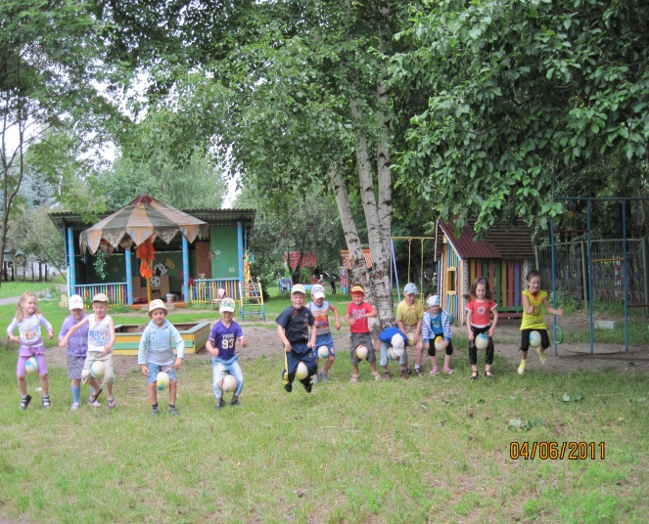
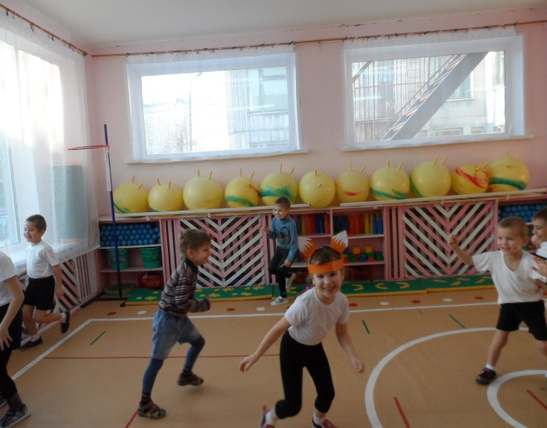
Подвижные и спортивные игры.
Подвижные и спортивные игры способствуют закреплению
и совершенствованию двигательных навыков и умений, развивают физические качества : ловкость, быстроту, силу; воспитывают смелость, решительность, настойчивость, инициативу, сообразительность, мышление.
Проводятся как часть НОД, на прогулке ,в групповой комнате – малой, средней степенью подвижности. Ежедневно для всех возрастных групп.

Slide 12
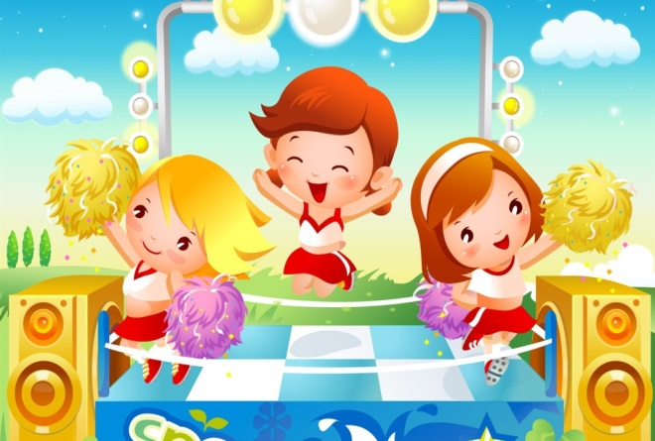
Физкультминутки.
Снимают напряжение ,
восстанавливают умственную
работоспособность детей,
помогают расслабиться,
снимают мышечную утомляемость,
успокаивают нервную систему.
Во время занятий, 2-5 мин, по мере утомляемости детей. Могут включать в себя элементы гимнастики для глаз, дыхательной гимнастики и других в зависимости от вида занятия.
Релаксация.
В любом подходящем помещении. В зависимости от состояния детей и целей, педагог определяет интенсивность технологии. Для всех возрастных групп Можно использовать спокойную классическую музыку (Чайковский, Рахманинов), звуки природы.

Slide 13
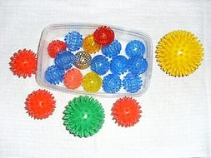
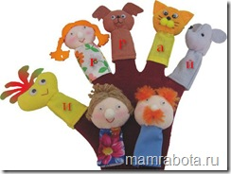
Самомассаж.
Самомассаж - это массаж, выполняемый
самим ребёнком . Он улучшает кровообращение, помогает нормализовать
работу внутренних органов,
улучшить осанку.
Самомассаж проводится в игровой форме ежедневно в виде пятиминутного занятия или в виде динамической паузы на занятиях.
Пальчиковая гимнастика
Пальчиковая гимнастика решает множество задач в развитии ребенка:
-способствует овладению навыками мелкой моторики;
- помогает развивать речь;
-повышает работоспособность головного мозга;
-развивает психические процессы: внимание ,
память ,
- мышление, воображение;
-развивает тактильную чувствительность,
снимает тревожность.
Проводится с младшего возраста на
всех видах занятий и в свободное время

Slide 14
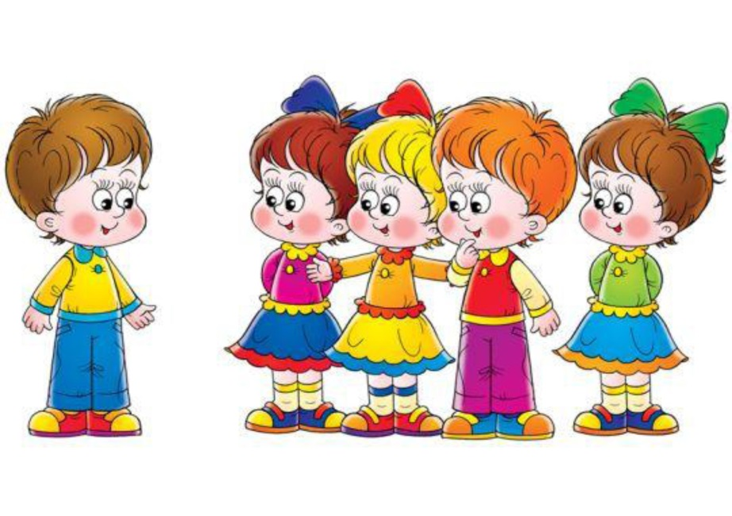
Гимнастика для глаз
для предупреждения утомления глаз, укрепления
глазных мышц;
для профилактики нарушений зрения
дошкольников;
Проводится ежедневно по 3-5 мин в любое свободное время , в разных формах физкультурно – оздоровительной работы в зависимости от интенсивности зрительной нагрузки с младшего возраста.

Slide 15
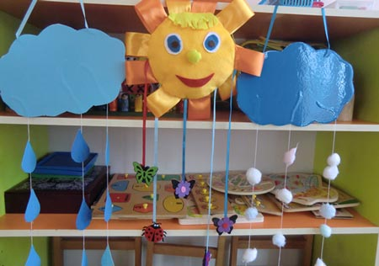
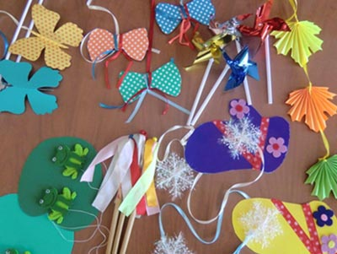
Дыхательная гимнастика
Упражнения для органов дыхания помогают насытиться кислородом каждой клеточке организма ребёнка
упражнения учат ребятишек управлять своим дыханием, что, в свою очередь, формирует умение управлять собой
правильное дыхание улучшает работу головного мозга, сердца и нервной системы ребёнка, дыхательной и пищеварительной системы организма,
укрепляет общее состояние здоровья дыхательная гимнастика — отличная профилактика болезней органов дыхания.
Проводится в различных формах физкультурно – оздоровительной работы. Обеспечить проветривание помещения, педагогу дать детям инструкции об обязательной гигиене полости носа перед проведением процедуры.

Slide 16
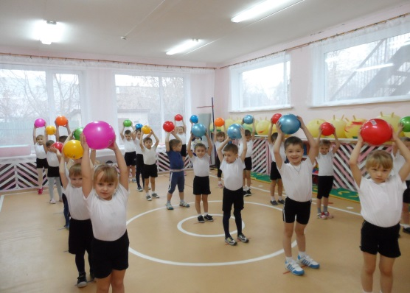
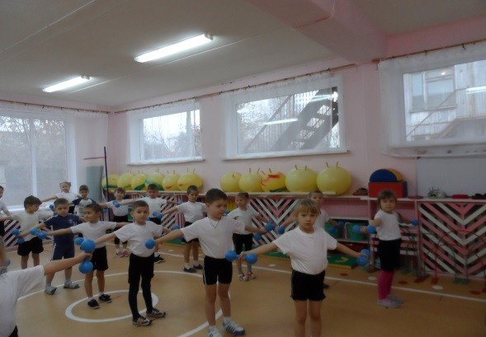
Утренняя гимнастика.
Зарядка, являясь
важной частью
режима двигательной
активности дошкольника,
приносит колоссальную
пользу для каждого ребенка:
пробуждает организм после ночного сна,
обеспечивает заряд энергии и отличное настроение на весь день, улучшает самочувствие.
Проводится ежедневно перед завтраком во всех группах.

Slide 17
Варианты проведения утренней гимнастики.
Традиционная с использованием общеразвивающих упражнений
Игрового характера( состоит из нескольких подвижных игр)
С использованием полосы препятствий
С включением оздоровительных пробежек
С использованием простейших тренажеров
Ритмическая гимнастика, фитбол, танцевальные движения, хороводы.
С использованием разных видов коррекционных гимнастик ( логоритмика, пальчиковая, психогимнастика, дыхательная, гимнастика для глаз)
С использованием разных видов самомассажа

Slide 18
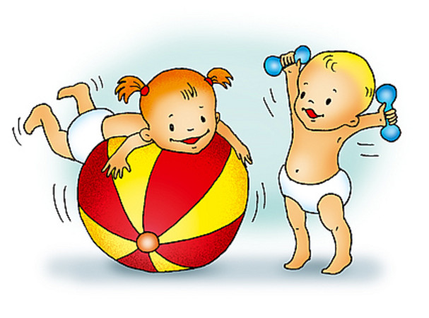
Гимнастика после сна.
помогает улучшить настроение детей
поднимает мышечный тонус
способствует профилактике нарушений осанки и плоскостопия и стопы.
Проводится ежедневно после дневного сна , 5-10 мин. Во всех возрастных группах.

Slide 19
Здоровье сберегающие образовательные технологии в детском саду –
технологии воспитания валеологической культуры или культуры здоровья дошкольников. Цель- становление осознанного отношения ребенка к здоровью и жизни человека, накопление знаний о здоровье и развитие умений оберегать, поддерживать и сохранять его, обретение валеологической компетентности, позволяющей дошкольнику самостоятельно и эффективно решать задачи здорового образа жизни и безопасного поведения. Это технология личностно-ориентированного воспитания и обучения дошкольников.

Slide 20
Применение в работе ДОУ здоровьесберегающих педагогических технологий повышает результативность воспитательно-образовательного процесса, формирует у педагогов и родителей ценностные ориентации, направленные на сохранение и укрепление здоровья воспитанников.

Slide 21
Спасибо за внимание.

